Slide 1

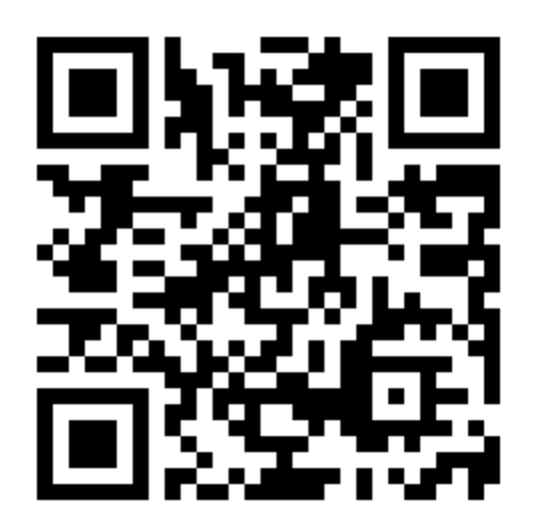


０歳から１歳の赤ちゃんとママ
遊びにきませんか
てるぼサロン
赤ちゃんサロン
赤ちゃんと初めてのおでかけに！
プレママもぜひどうぞ
みつばちっこ
新 井
子育ての毎日にほっと一息
うれしかったこと、心配なこと何でも話せる
くつろぎのスペース
２０２6年 ４月10日 ５月8日 6月１2日 ７月１0日
８月はお休み
９月１1日 10月9日 １１月１3日 １２月１1日
２０２7年 1月8日 2月１2日 3月１2日
第２金曜日１０時３０分～１２時 お好きな時間にどうぞ
＜場所＞
＜対象＞
＜参加費＞
＜お申し込み＞
新井自治会館
０～１歳児の親子
１００円
予約は要りません。
直接会場に遊びに来てください。
お待ちしています。
。
Busybeesaron
NPO法人 親そだちネットワーク ビジー・ビー
お問い合わせ 080-9680-4116(行徳地区) arai.bee8@gmail.com
ブログ「ビジー・ビーの日々」
悪天候などにより、予定が変更になることがあります。ブログでご確認ください。
みつばちっこ・サロン・新井/八幡親子つどいの広場の最新情報は
『みつばちっこ』で検索してね
「赤ちゃんサロン みつばちっこ」は、いちかわ社協（てるぼサロン）に登録された、誰でも気軽に参加できるサロンです。

